Slide 1
104學年度特殊教育推行委員會

Slide 2
104學年度成果報告
104學年度特教班及資源班學生
國中小服務人數統整（23人）
104學年度新鑑定安置人數
105-02梯次：G6游生情緒行為障礙、G5楊生學習障礙
104學年度適性輔導安置成果
G9鬥生 安置安康高中中重度班
 | 特教班 | 資源班 | 校篩疑似 | 其他服務
國中 | 2 | 5 | 0 | 1（在家）
國小 | 2 | 13 | 0 | 0

Slide 3
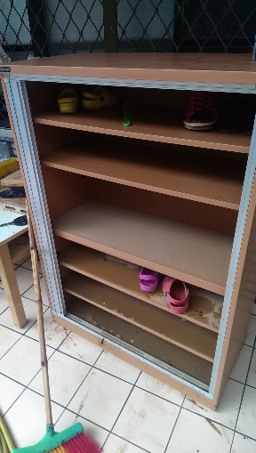
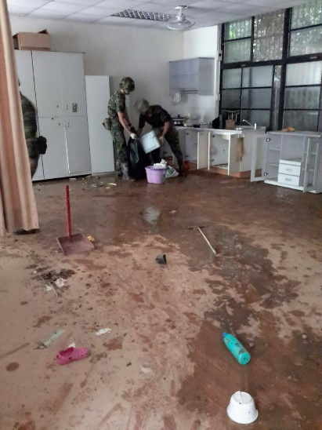
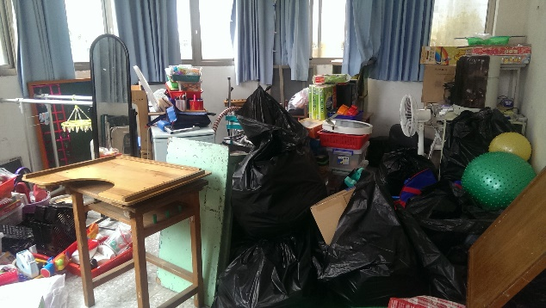
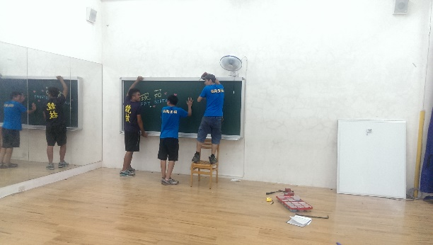
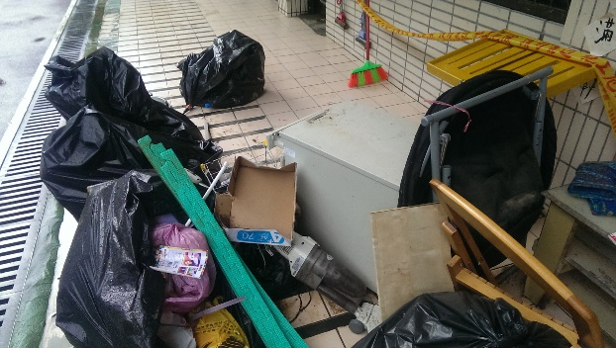
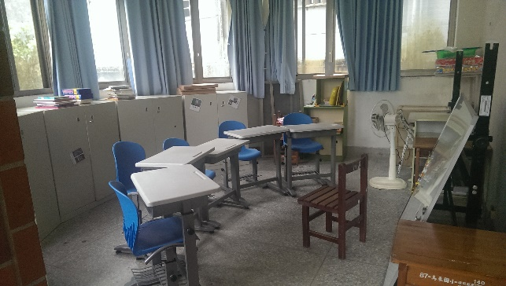
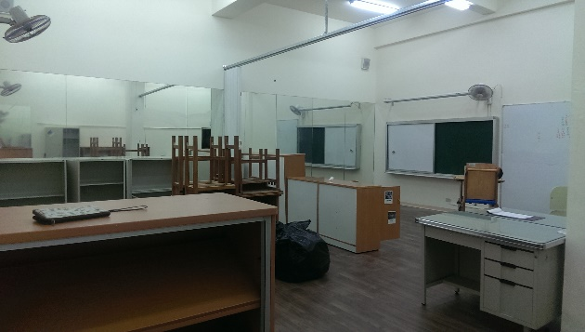
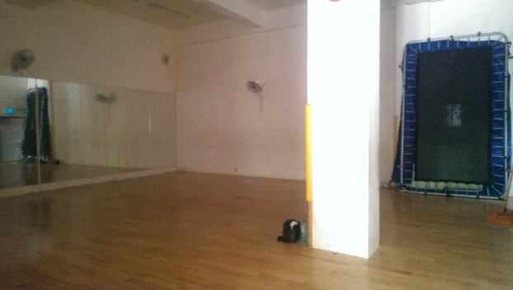
104學年度成果報告
104學年度特教環境
教室環境迅速整理
八月初風災後搬離Lokah教室以及飛鼠教室。
八月底完成馬告及舞蹈教室規劃與設計。

Slide 4
104學年度成果報告
104學年度課程服務
集中式特教班(34節課)
國語、英語文、生活、數學、健康與體育、社會、藝術與人文、自然與生活科技、綜合活動、生活管理、動作機能
不分類資源班(42節課)
國小部:國語、數學、動作機能、閱讀
國中部:國文、英語、數學、職業教育

Slide 5
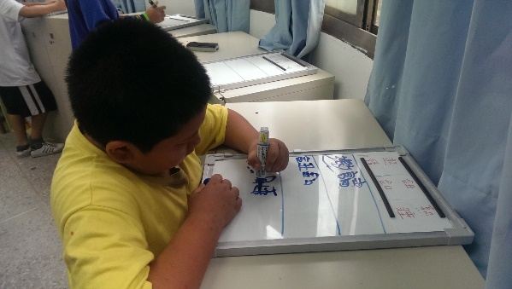
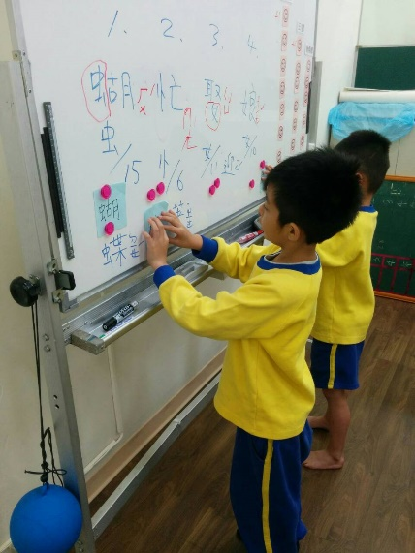
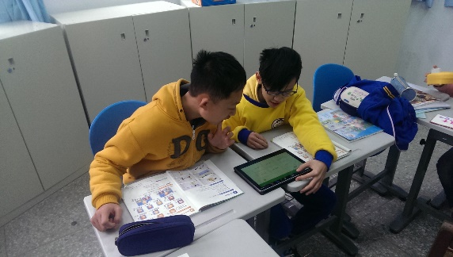
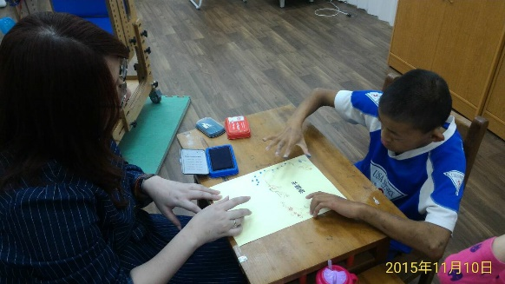
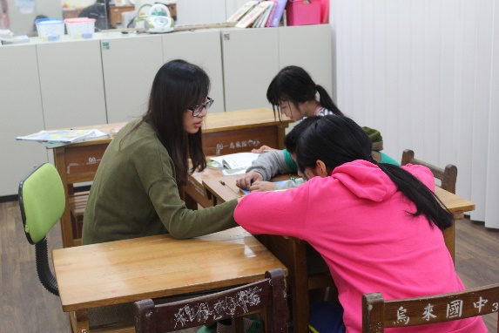
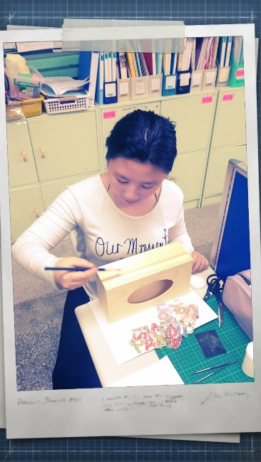
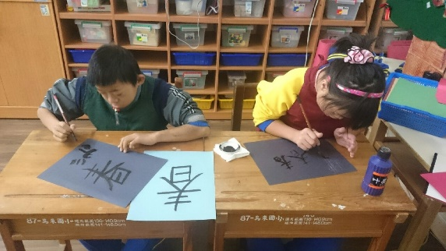
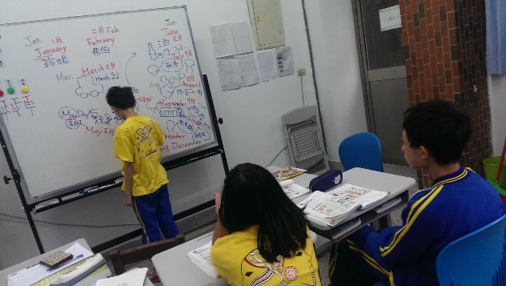
104學年度成果報告
104學年度課程剪影

Slide 6
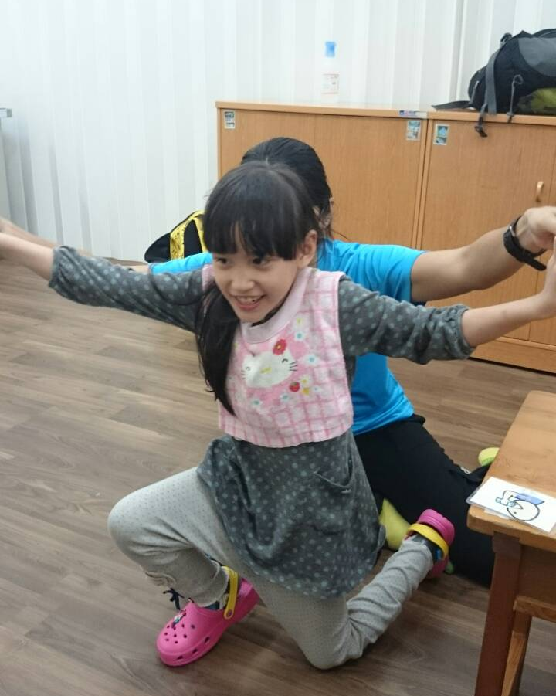
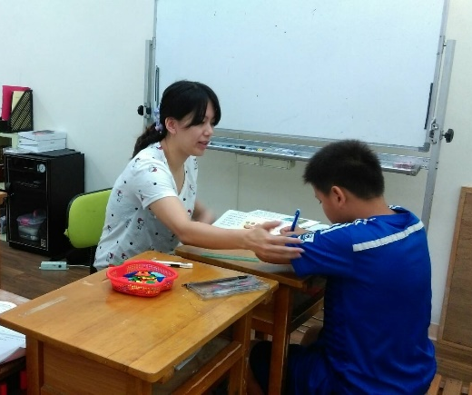
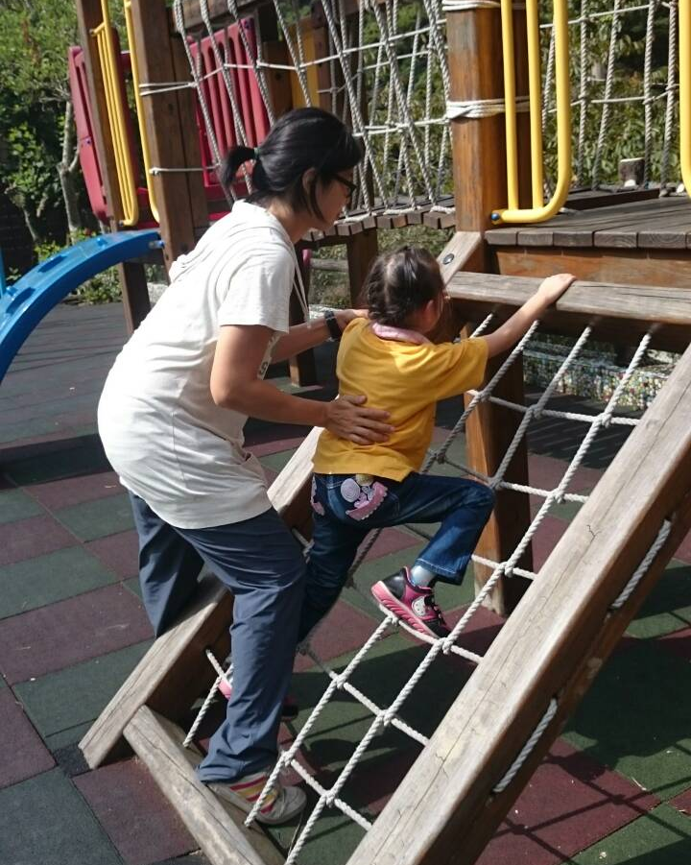
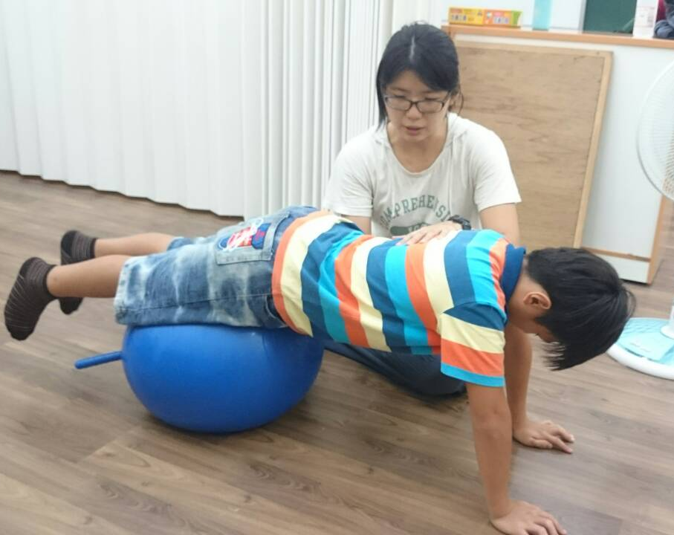
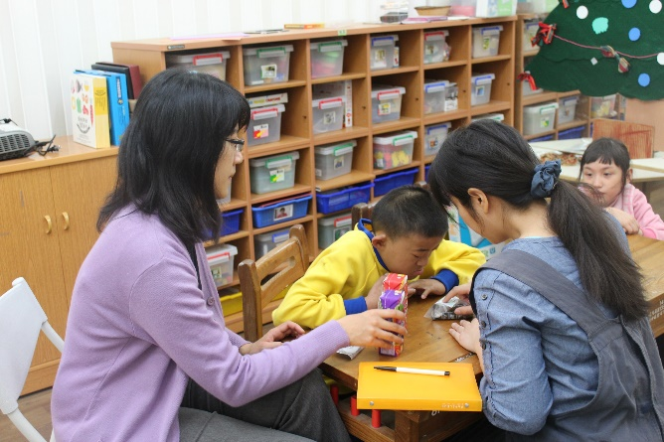
104學年度成果報告
104學年度相關服務
相關專業治療服務
物理治療:賀威老師(27小時）
職能治療:李湘怡老師、黃黛華老師（27小時）
語言治療:邱怡婷老師（26小時）

Slide 7
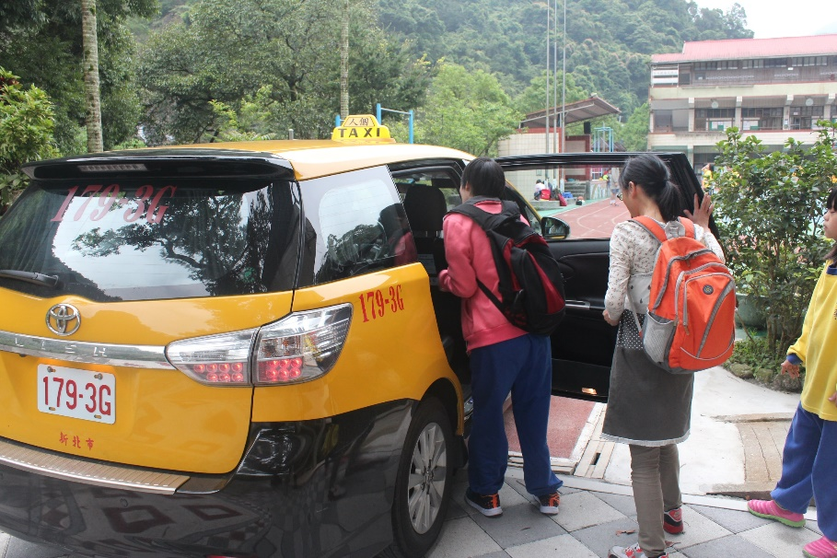
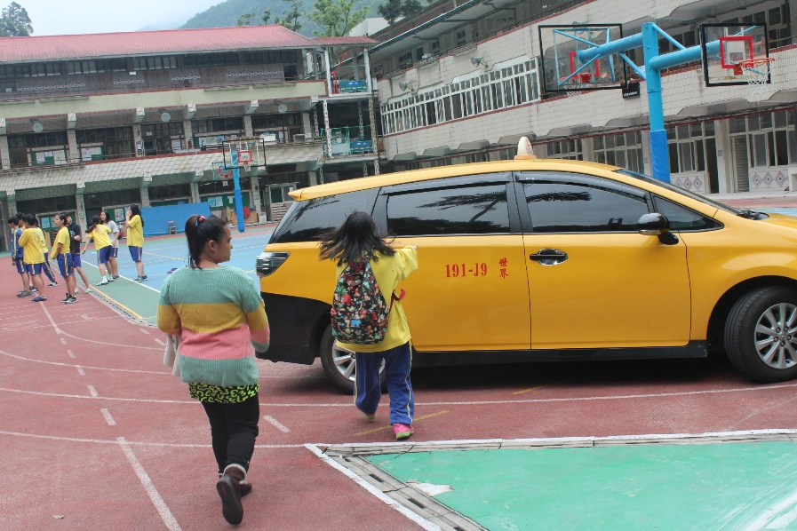
104學年度成果報告
104學年度相關服務
無法自行上下學身障生交通車接送服務
福山線:溫珍玲司機、甘曉鳳女士
堰堤線:李正韜司機、張美玲女士

Slide 8
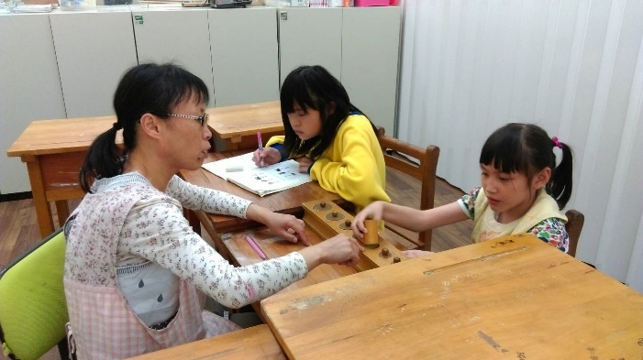
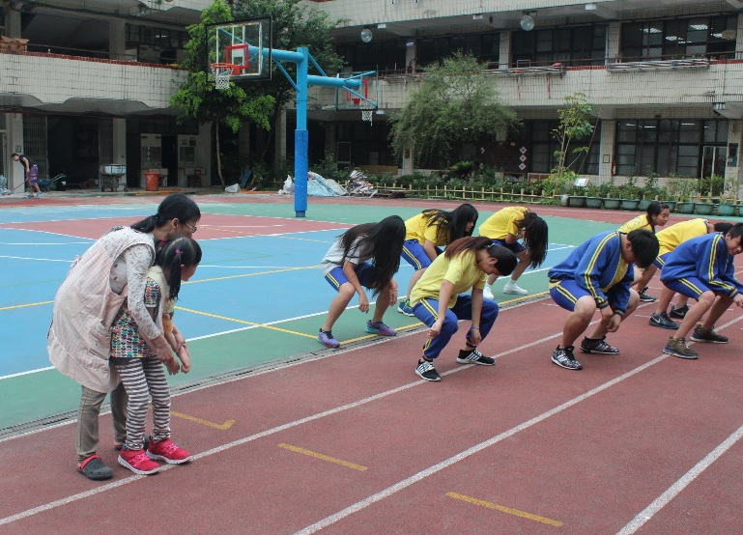
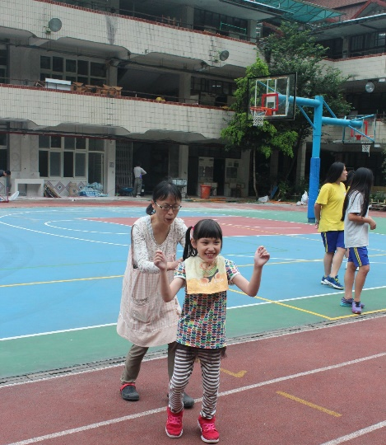
104學年度成果報告
104學年度相關服務
助理人員及課後班服務
助理人員每周16小時，進行休閒、生活及體能訓練
開辦每周三下午課後班半天及每周一二四五第八節。

Slide 9
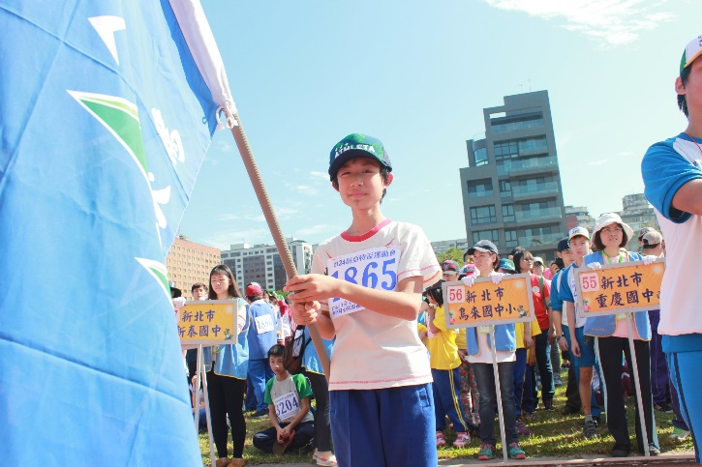
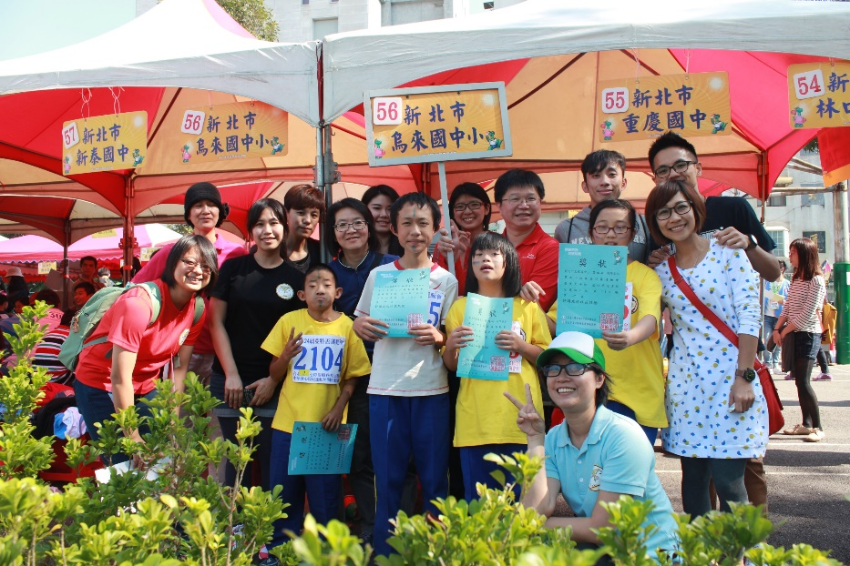
104學年度成果報告
104學年度學生活動
亞特盃活動

Slide 10
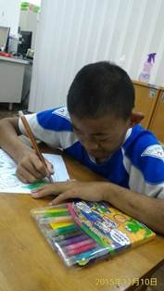
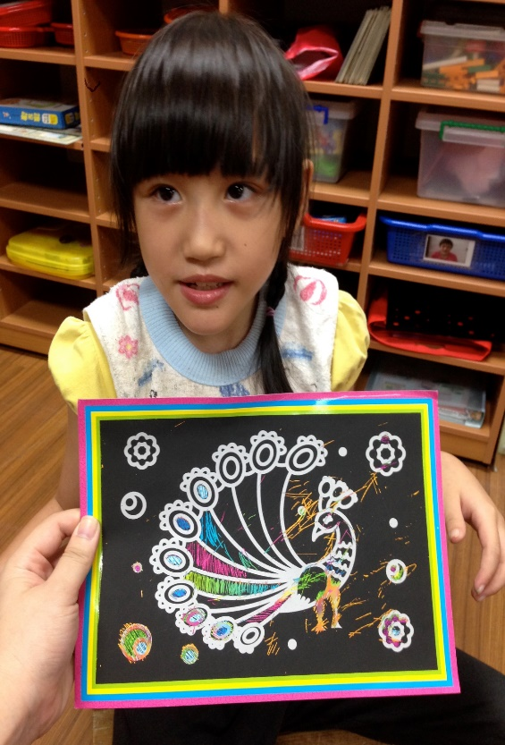
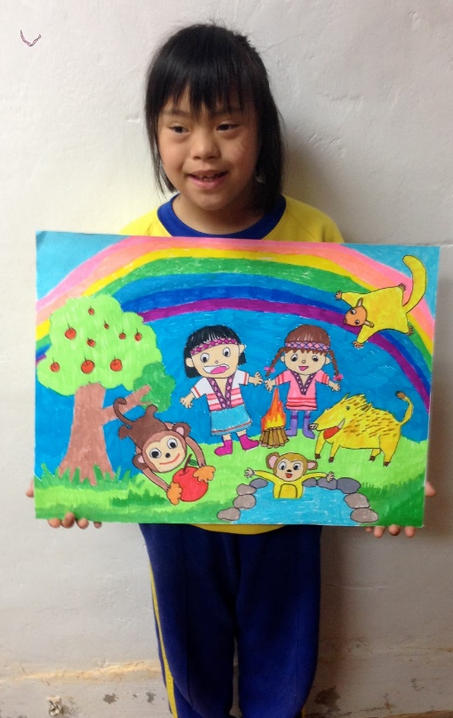
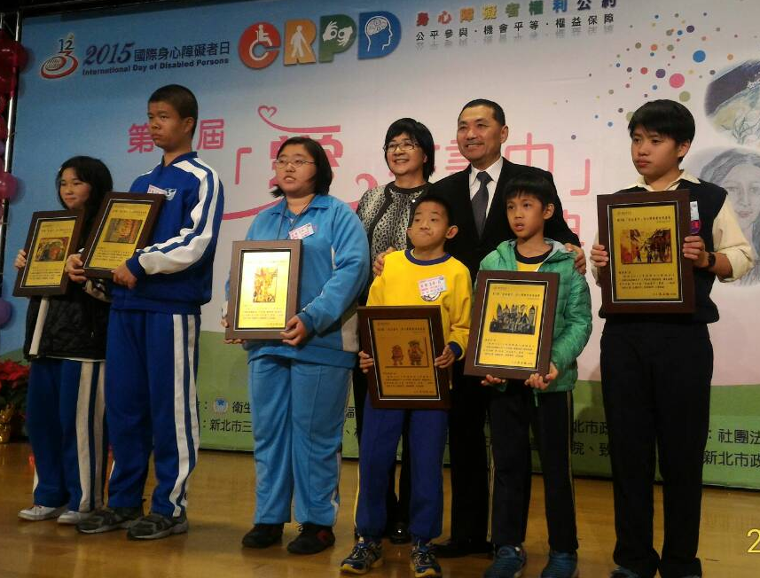
104學年度成果報告
104學年度學生活動
激發學生美術創作潛能，參加比賽。

Slide 11
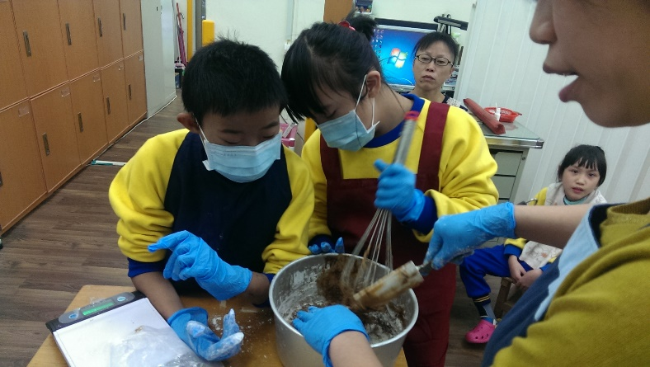
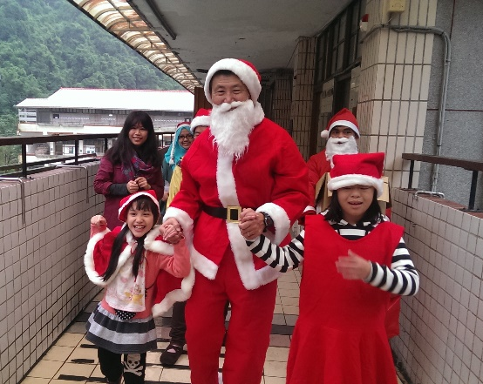
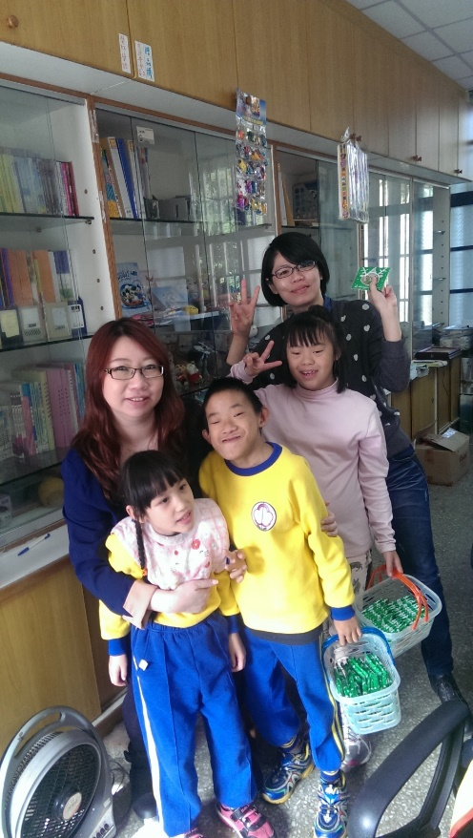
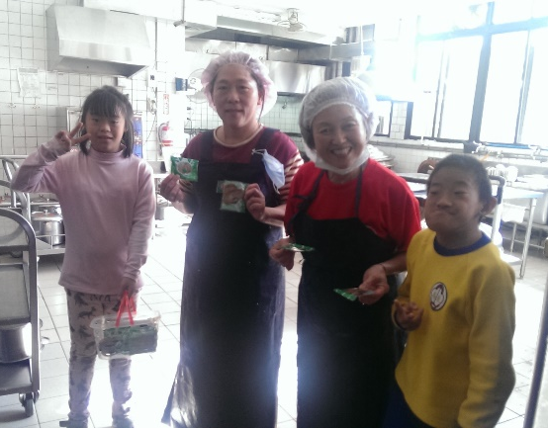
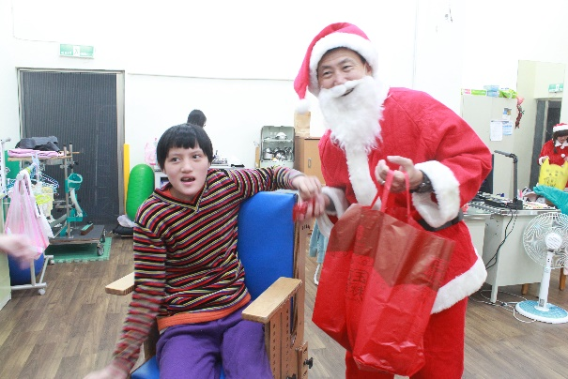
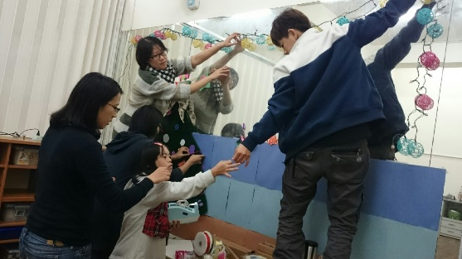
104學年度成果報告
104學年度學生活動
Merry Christmas(12月) / 金山埪窯趣(6月)

Slide 12
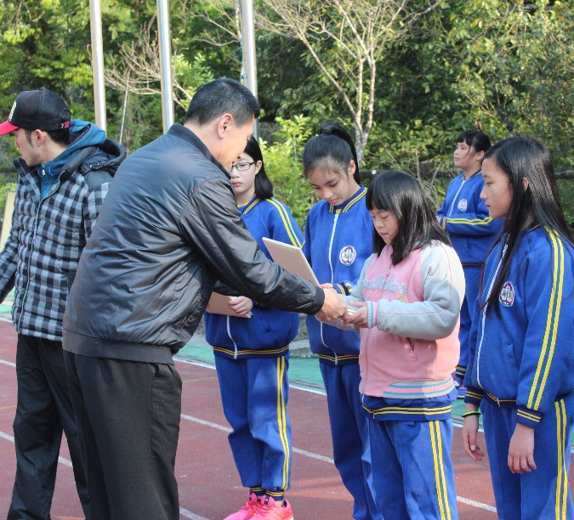
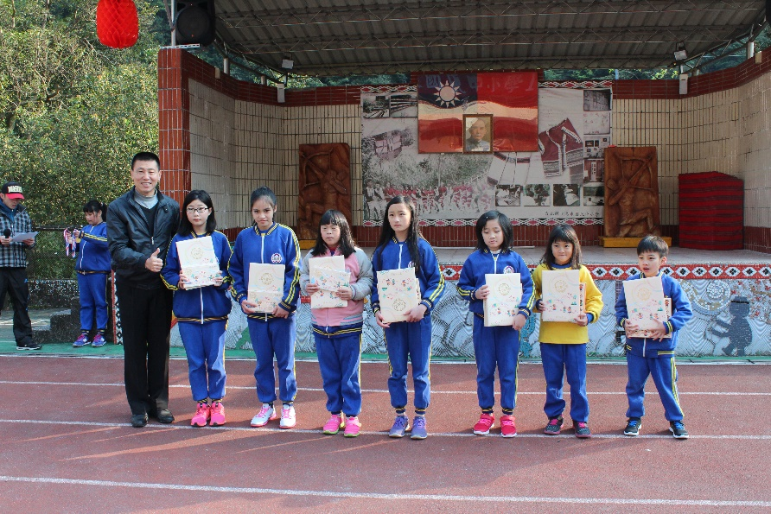
104學年度成果報告
104學年度學生活動
優秀身心障礙學生表揚。

Slide 13
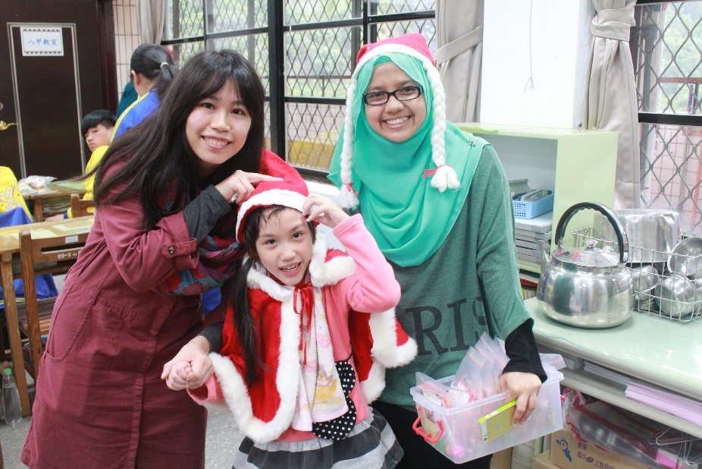
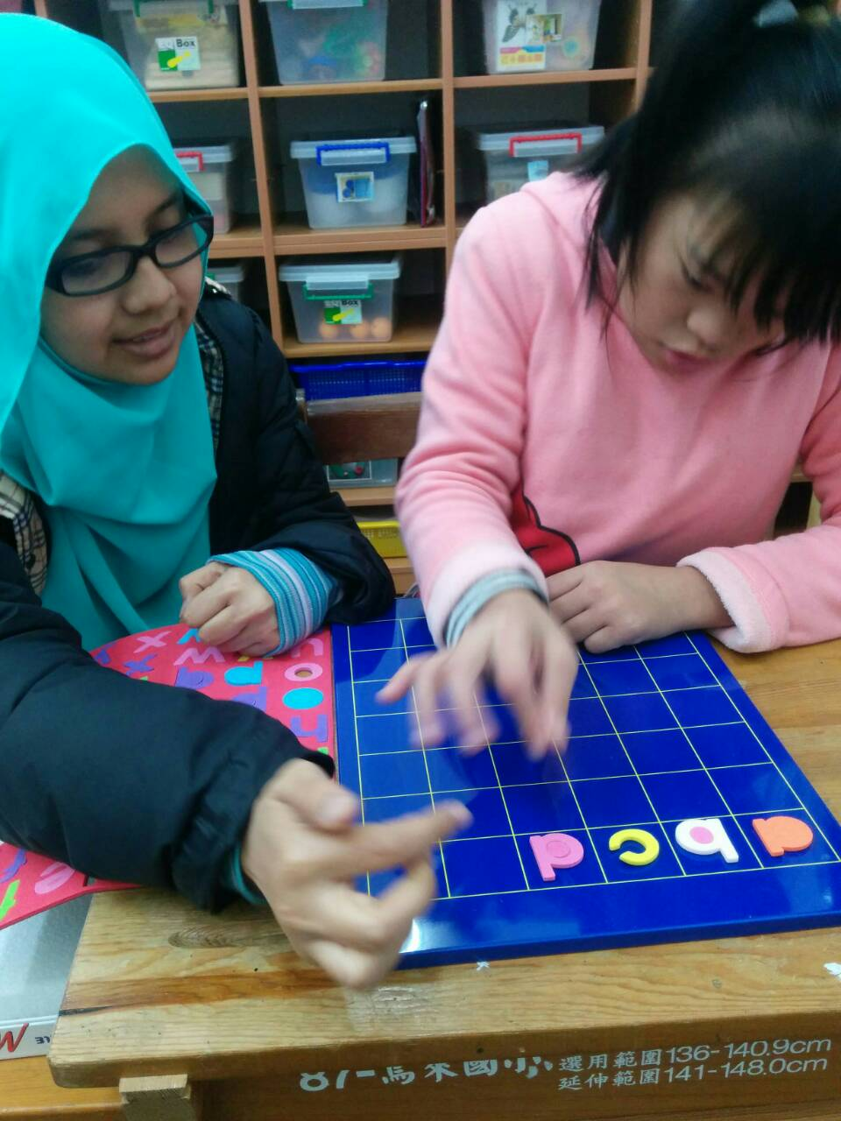
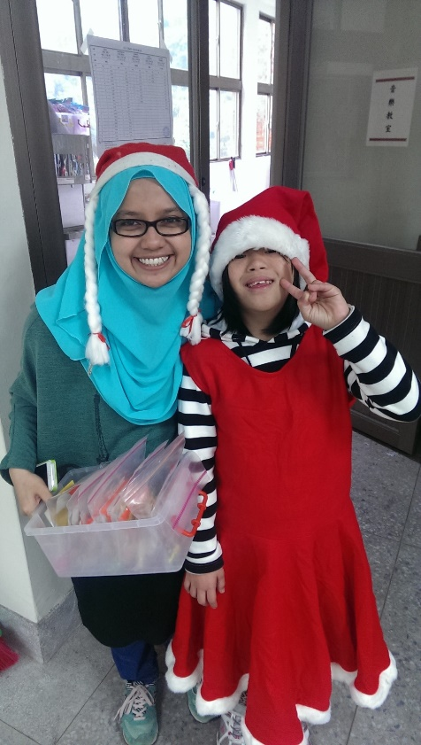
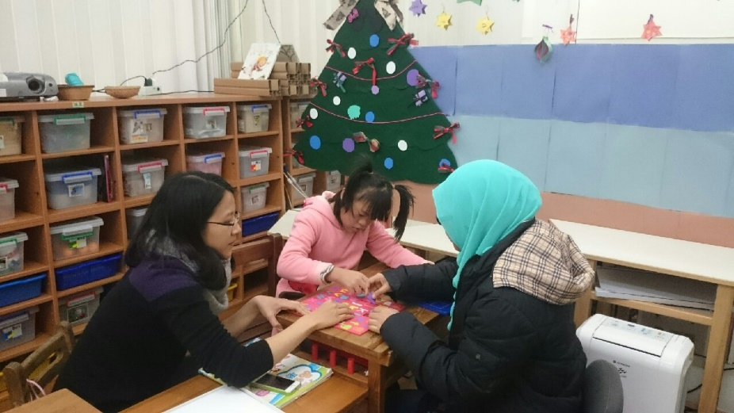
104學年度成果報告
104學年度融合教育
國際志工的互動。

Slide 14
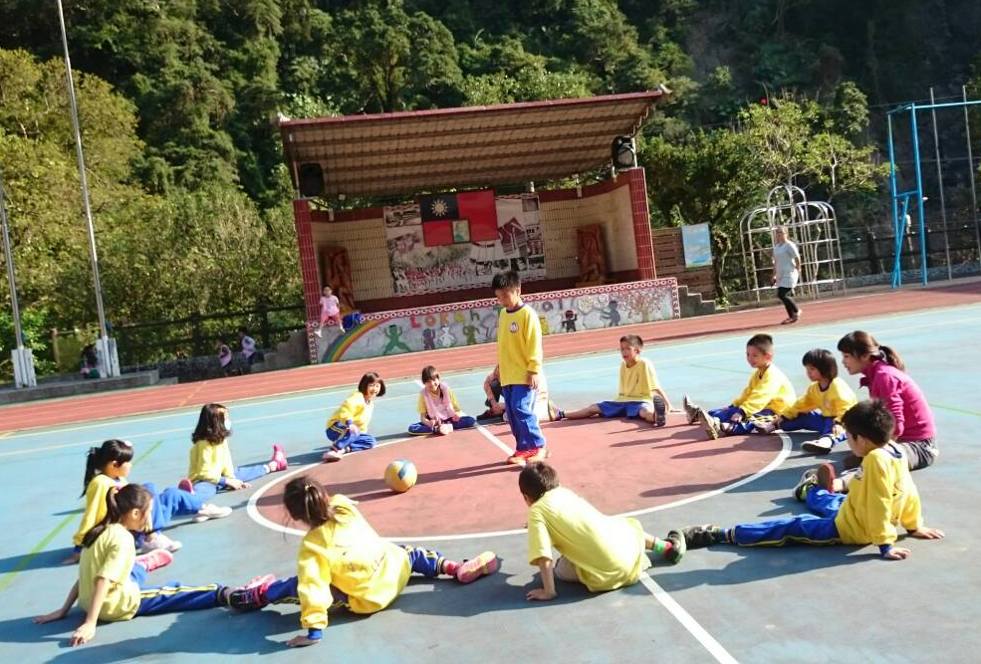
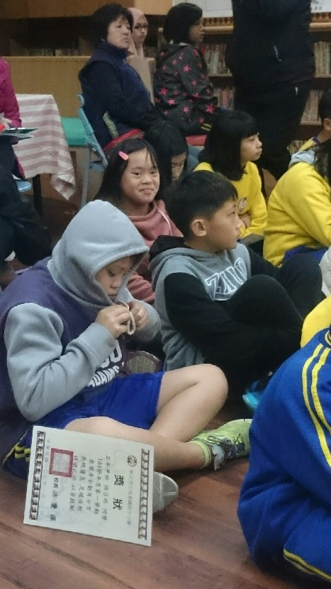
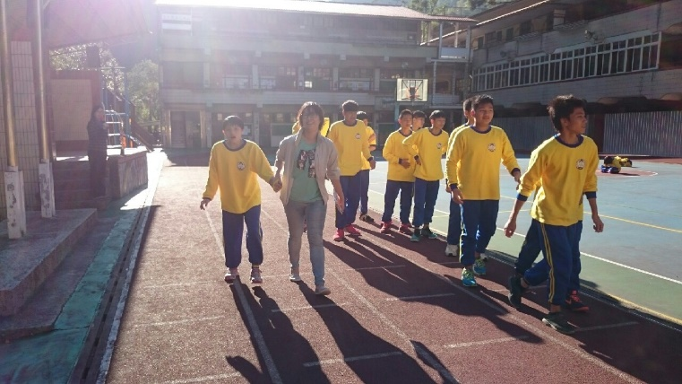
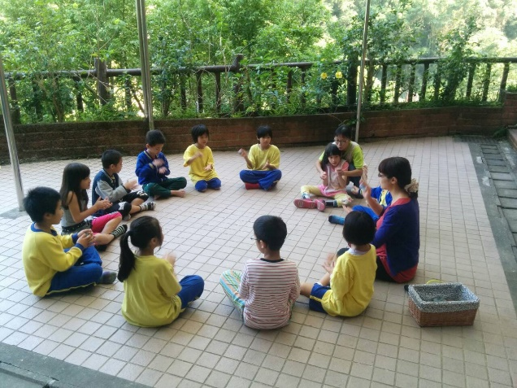
104學年度成果報告
104學年度融合教育
日常作息的融合:早自習、朝會、晨圈、午餐

Slide 15
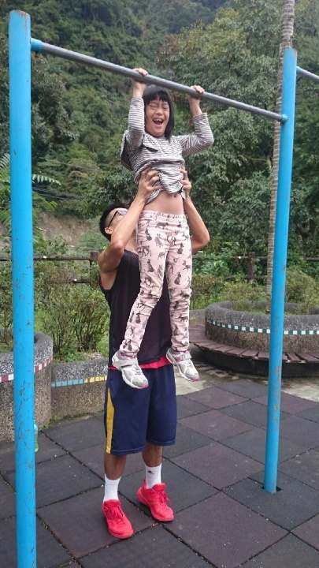
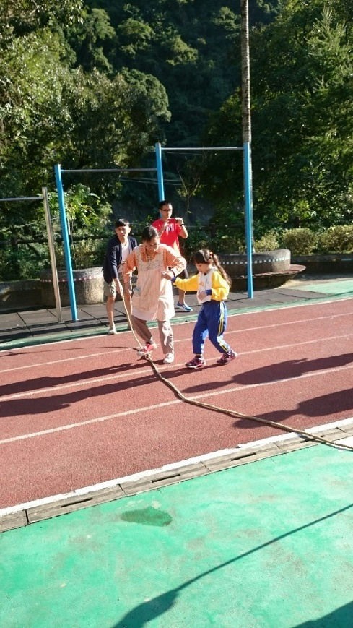
104學年度成果報告
104學年度融合教育
課程的融合:體育課

Slide 16
104學年度成果報告
104學年度融合教育
活動的融合: 校慶、校外服務、假日活動

Slide 17
104學年度成果報告
104學年度校內宣導活動
教師輔導與特教知能研習
輔導宣講:注意力不足過動症宣講
我聽我說我學習-關於語言這檔事

Slide 18
104學年度成果報告
104學年度行政/親師溝通
行政: 行政會議、專業領域會議等…
親師: IEP、不定期家訪及電聯、轉銜、參觀

Slide 19
燃起一把熱情，
拿起一把釣竿，
學習坐著釣魚， 是孩子一輩子的功課
看見孩子需要，
反思自己責任，
耐心施予養分， 則是老師一輩子的功課

